Slide 1
Unsere ersten Anweisungen
Kommunikation mit dem Benutzer über die Konsole
  User Interface
Ausgabe
  Console.WriteLine(“Hello World“);
    Gibt den Text „Hello World“ auf den Bildschirm aus und positioniert Cursor an den Beginn der nächsten Zeile (Zeilenvorschub)
  Console.Write (“Hello World“);
    Gibt den Text „Hello World“ auf den Bildschirm aus und positioniert Cursor an das Ende der ausgegebenen Zeile
Eingabe von Texten
  string input;
  input = Console.ReadLine();
    Liest eine Zeile (bis zum Drücken der Enter-Taste) ein und speichert den Text in der Stringvariablen input

Slide 2
Variablen
Daten, die im Programm mehrmals benötigt werden, können als Variablen gespeichert werden.
Hauptspeicher
00010101
00010101
00010101
00010101
byte number = 21
00010101
00010101
00010101
00010101
00010101
00010101
00010101
00010101
00010101
00010101
00010101
00010101
00010101
00010101
00010101
00010101
00010101
00010101
00010101
00010101
Name: number
Typ: byte
Adresse: 17
Wert: 21
00010101
00010101
00010101
00010101
00010101
00010101
00010101
00010101
00010101
00010101
00010101
00010101
00010101
00010101
00010101
00010101
00010101
00010101
00010101
00010101
00010101
00010101
00010101
00010101
00010101
00010101
00010101
00010101
00010101
00010101
00010101
00010101
00010101
00010101
00010101
00010101
00010101
00010101
00010101
00010101
00010101
00010101
00010101
00010101
00010101
00010101
00010101
00010101
00010101
00010101
00010101
00010101

Slide 3
Programmentwicklung
Die Erstellung eines Programmes ist ein mehrstufiger Prozess.
planen
Konzept - Ablaufdiagramm
codieren
Quellcode - Textdatei
compilieren
Binärcode – lauffähiges Programm

Slide 4
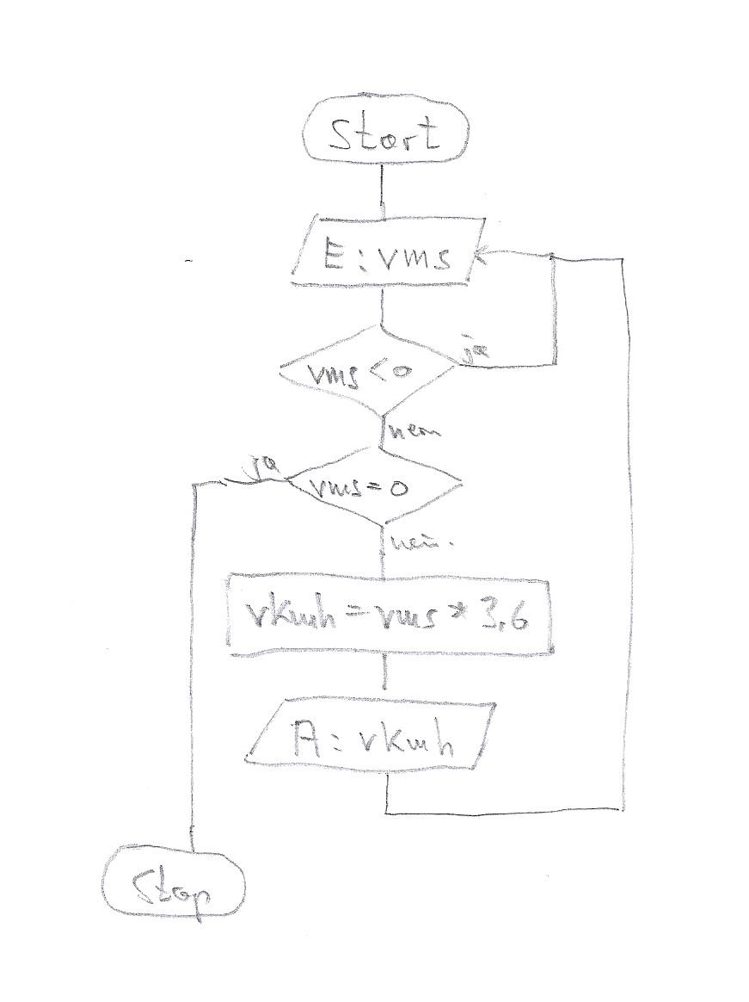

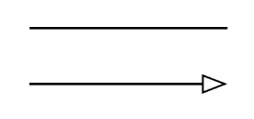


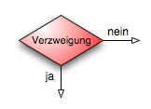
Programmplanung
Die Logik eines Programmes (Algorithmus) wird in Form eines
Ablaufdiagramms dargestellt.
Kontrollpunkt
Verbindung
Operation
Ein- und Ausgabe
Verzweigung

Slide 5
Codierung
Beim Vorgang des Codierens wird ein Algorithmus mit Hilfe einer
Programmiersprache beschrieben. Wir verwenden dazu die Sprache C#.
Ein Algorithmus muss in einer Methode codiert werden.
Eine Methode muss innerhalb einer Klasse angelegt werden.
Klasse Program
Methode Main
wird automatisch ausgeführt
Methode m1
Methode m2

Slide 6
Datentyp
Für den Prozessor sind Daten eine Folge von zwei verschiedenen Zuständen.
0
Bit (Binary Digit), 2 Zustände
0
1
1
0
0
1
0
0
Byte, 2⁸ = 256 Zustände
In einer Programmiersprache werden ein oder mehrere Bytes zu sogenannten
Datentypen zusammengefasst.
0
1
1
0
0
1
0
0
0
1
1
0
0
1
0
0
0
1
1
0
0
1
0
0
0
1
1
0
0
1
0
0
z. Bsp. int (4 Byte), 2³² = 4.294.967.296 Zustände

Slide 7
Variablen: Name, Datentyp, Daten
Variablen sind benannte Platzhalter bestimmter Größe für Bereiche im Arbeitsspeicher, in denen Daten gespeichert sind:
  Welchen Namen hat die Variable? (Deklaration ➔ Bezeichner)
  Welchen Datentyp hat die Variable? (Definition ➔ Größe im Speicher)
  Erstmalige Zuweisung eines Wertes? (Initialisierung)
  Werte können überschrieben werden. (Wertzuweisung)
Deklaration und Definition:
  Typ Bezeichner; z.B. int counter;
Initialisierung / Zuweisung:
  Bezeichner = Wert; z.B. counter = 4;
Zusammenfallen von Deklaration und Initialisierung:
  Typ Bezeichner = Wert; z.B. int counter = 4;
Alle Variablen müssen vor der Benutzung initialisiert werden (aber nicht zwangsläufig sofort bei der Deklaration)

Slide 8
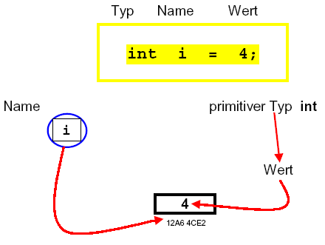
Deklaration, Definition und Initialisierung von Variablen

Slide 9
Wichtige Typen am Beginn der Karriere
string Texte aus einem oder mehreren Zeichen
char einzelnes Zeichen
int Ganzzahl zwischen
-2.147.483.648 und
2.147.483.647
bool Wahrheitswert true und false
double Gleitkommazahl

Slide 10
Einfache Datentypen in C#
Schlüsselwort abgebildet auf Wertebereich
sbyte System.SByte -128 .. 127
short System.Int16 -32768 .. 32767
int System.Int32 -2 147 483 648 .. 2 147 483 647
long System.Int64 -2⁶³ .. 2⁶³-1
byte System.Byte 0 .. 255
ushort System.UInt16 0 .. 65535
uint System.UInt32 0 .. 4294967295
ulong System.UInt64 0 .. 2⁶⁴-1
float System.Single ±1.5E-45 .. ±3.4E38 (32 Bit)
double System.Double ±5E-324 .. ±1.7E308 (64 Bit)
decimal System.Decimal ±1E-28 .. ±7.9E28 (128 Bit)
bool System.Boolean true, false
char System.Char Unicode-Zeichen

Slide 11
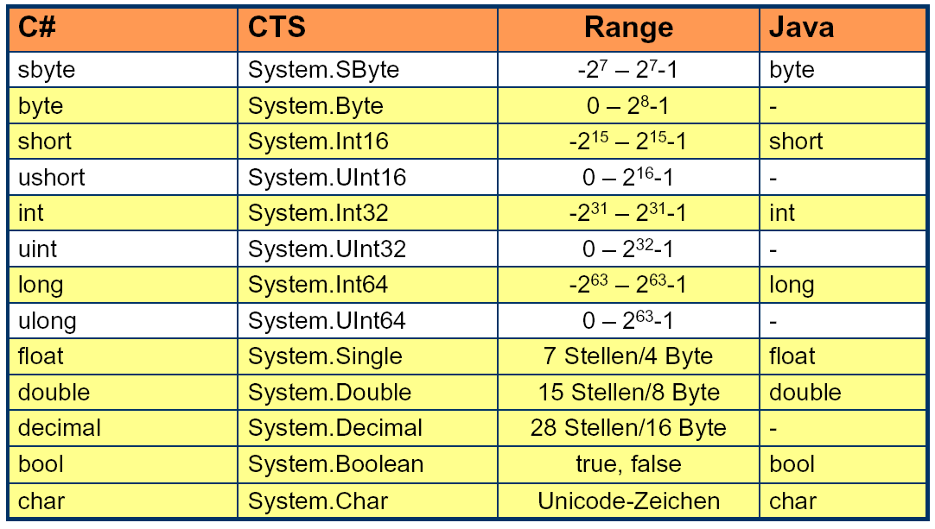
Typsystem nach CTS (CLR-kompatibel)

Slide 12
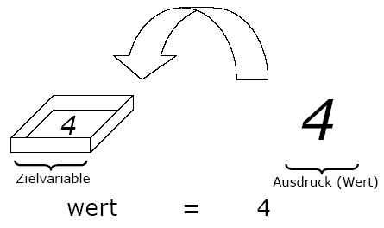
Zuweisungsoperator

Slide 13
Zuweisungsoperator
Vorsicht
  Zugewiesener Wert muss zum Typ der Variablen kompatibel sein (im verfügbaren Speicher Platz haben)
    Klein in Groß funktioniert, aber nicht umgekehrt!
    Zuweisung kann aber erzwungen werden
byte
short
int
long
float
double
char

Slide 14
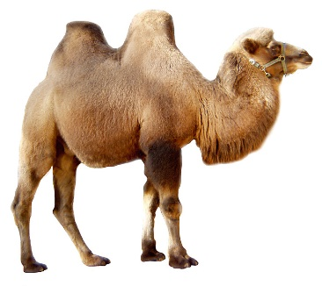
Bezeichner – Namen von Variablen
Kombination aus Zeichen, Ziffern, _, @
Case-sensitiv
Schlüsselwörter dürfen nicht verwendet werden
  Siehe https://msdn.microsoft.com/de-de/library/x53a06bb%28v=vs.120%29.aspx
Richtlinien für die Namenswahl:
  Sprechende Bezeichner verwenden – der Name beschreibt, was in der Variablen gespeichert ist!
  Nur englische Namen verwenden
  „camelCase“
    Beginnen mit kleinem Anfangsbuchstaben
    Jedes innere Teilwort groß beginnen
    Bsp: myVariableInCamelCaseNotation

Slide 15
Variablen - Beispiele
string someText = “Important text”;
int value = 42;
bool isValid = true;
double decimalValue = 3.141592653;
string firstName = “Hansi”;
string lastName = “Hinterseer”;
Console.WriteLine(firstName + “ “ + lastName);
int summand1 = 17;
int summand2 = 42;
int sum = summand1 + summand2;
Console.WriteLine(“Die Summe beträgt “ + sum);
Punkt als Komma!

Slide 16
Einlesen von Zahlen
int value;
string userInput;
userInput = Console.ReadLine();
value = Convert.ToInt32(userInput); //String wird in Zahl umgewandelt
Für Konvertierung von String zu Double gibt es die Methode
doubleValue= Convert.ToDouble(stringValue);
Frage: Wie liest man eine Zahl ein?

Slide 17
Bsp: Einlesen eines Gleitkomma-Bruches
public static void Main()
{
string input;
double numerater;
double denominator;
double decimalValue;
Console.WriteLine("Fraction to Decimal!”);
Console.Write(“Enter numerator: “);
input = Console.ReadLine();
numerator = Convert.ToDouble(input);
Console.Write(“Enter denominator: “);
input = Console.ReadLine();
denominator = Convert.ToDouble(input);
decimalValue = numerator / denominator;
Console.WriteLine(numerator+“/“+denominator+“=“+decimalValue);
}

Slide 18


Ausgabe von Variablen mit Platzhaltern
Console.Write("Hello {0}", name); // Platzhalter
Console.WriteLine("{0} = {1}", x, y);
Platzhalter-Syntax
"{" n ["," width] [":" format [precision]] "}"
n Argumentnummer (beginnend bei 0)
width Feldbreite (wenn zu klein, wird sie überschritten)
positiv = rechtsbündig, negativ = linksbündig
format Formatierungscode (z.B. d, f, e, x, ...)
precision Anzahl der Nachkommastellen (machmal Anzahl der Ziffern)
Beispiel: {0,10:f2} → Ausgabe auf 10 Stellen rechtsbündig / Gleitkommazahl mit 2 Nachkommastellen
18

Slide 19
Formatierungscode für Zahlen
d, D Dezimalformat (ganze Zahl mit führenden Nullen) -xxxxx
precision = Anz. Ziffern
f, F Fixpunktformat -xxxxx.xx
precision = Anz. Nachkommastellen (Default = 2)
n, N Nummernformat (mit Tausender-Trennstrich) -xx,xxx.xx
precision = Anz. Nachkommastellen (Default = 2)
e, E Exponentialformat (groß/klein signifikant) -x.xxxE+xxx
precision = Anz.Nachkommastellen
c, C Currency-Format $xx,xxx.xx
precision = Anz. Nachkommastellen (Default = 2)
Negative Werte werden in Klammern gesetzt ($xx,xxx.xx)
x, X Hexadezimalformat (groß/klein signifikant) xxx
precision = Anzahl Hex-Ziffern (evtl. führende 0)
g, G General (kompaktestes Format für gegebenen Wert; Default)

Slide 20
Zahlenformatierung: Beispiele
int x = 17; string firstName=“Max”; string lastName=“Mustermann”;
Console.WriteLine("{0}", x); 17
Console.WriteLine("{0,5}", x); 17
Console.WriteLine("{0:d}", x); 17
Console.WriteLine("{0,5:d3}", x); 017
Console.WriteLine("{0:f}", x); 17.00
Console.WriteLine("{0:f1}", x); 17.0
Console.WriteLine("{0:E}", x); 1.700000E+001
Console.WriteLine("{0:e1}", x); 1.7e+001
Console.WriteLine("{0:x}", x); 11
Console.WriteLine("{0:x4}", x); 0011
Console.WriteLine(“| {0:-10} | {1:-10} |", firstName, lastName);
| Max | Mustermann |

Slide 21
Konstanten
Schlüsselwort: const
Verwendung:
  Fixe Werte, die sich während des Programmablaufs nie ändern, und im Programm mehrmals benötigt werden.
Richtlinien:
  Immer groß schreiben
  Am Beginn des Programmcodes sammeln
Beispiele:
  const int GROWN_UP_AGE = 19;
  const float TAX_RATE = 20.0;

Slide 22
Kommentare
// Dieser Teil wird vom Compiler ignoriert
/* Da können wir irgendetwas schreiben
…und hier geht’s weiter
..nach dieser Zeile ist der Kommentar aus*/
int x = 0; // aber es sollte schon ein sinnvoller Kommentar sein
/* vor */ x = 5; /* und nach einer “richtigen” Anweisung*/
/* wieder vor */ x = 10; // und jetzt wäre x = 11 völlig fehl am Platz …
Am Besten das Programm so schreiben, dass man es auch ohne Kommentare leicht verstehen kann!
  https://de.wikipedia.org/wiki/Clean_Code

